Slide 1

Муниципальное автономное дошкольное образовательное учреждение
«Детский сад №370 комбинированного вида» Кировского района г. Казани
«Тылсымлы алан»
«волшебная поляна»
для детей 5-7 лет
Автор игры : воспитатель по обучению татарскому языку Сафина Айгуль Зиннуровна, высшей категории

Slide 2

Цель игры: повысить качество обучения, способствовать лучшему усвоению программного материала, усвоить лексику татарского языка, поддерживать интерес к языку.
Задачи:
- активизировать словарный запас;
- закреплять знание детей о цвете, порядковом счете на татарском языке;
- закреплять название овощей и фруктов на татарском языке;
- формировать у детей навыки правильного произношения слов и фраз;
- развивать логическое мышление, внимание, быстроту реакции, зрительное внимание;
- формировать умение составлять диалог и отвечать на вопросы «бу нәрсә?», «нинди?», «ничә?»;
- закрепить речевой материал в игровой форме;
- воспитывать дружеские взаимоотношения.
Материал: распечатанное игровое поле, кубик, разные фишки.
Ход игры:
Для игры нужно распечатать игровое поле. В данной игре принимают участие 5-6 детей. Игроки по жеребьевке выбирают свои фишки и ставят на «старт». На фишках изображены разные персонажи и предметы. Игроки ходят по очереди. В свой ход игрок бросает кубик и переставляет свою фишку вперед ровно на столько шагов, сколько выпало на кубике. Фишка игрока может проходить мимо шагов, занятых фишками других игроков или останавливаться на них. Если фишка остановилась на шаге «изменение траектории» - игрок двигается дальше по указанному направлению. Фишку игроки переставляют на распечатанном поле, а задания выполняют интерактивно. Фишка, попавшая на шаг с цветными квадратиками, где нарисованы цифры, игрок называет цвет и цифру на татарском языке и нажав на этот квадратик выполняет задание (несколько вариантов заданий). После выполнения задание игрок возвращается в игровое поле нажав на кнопку с изображением домика. Если игрок не может выполнить задание, то он делает один шаг назад. Фишка, попавшая на шаг с изображением овощей и фруктов, игрок отвечает на вопросы «бу нәрсә?», «нинди?». Побеждает тот, чья фишка первой дойдет до «финиша». Игра ведется, пока последний игрок не дойдет до «финиша».

Slide 3
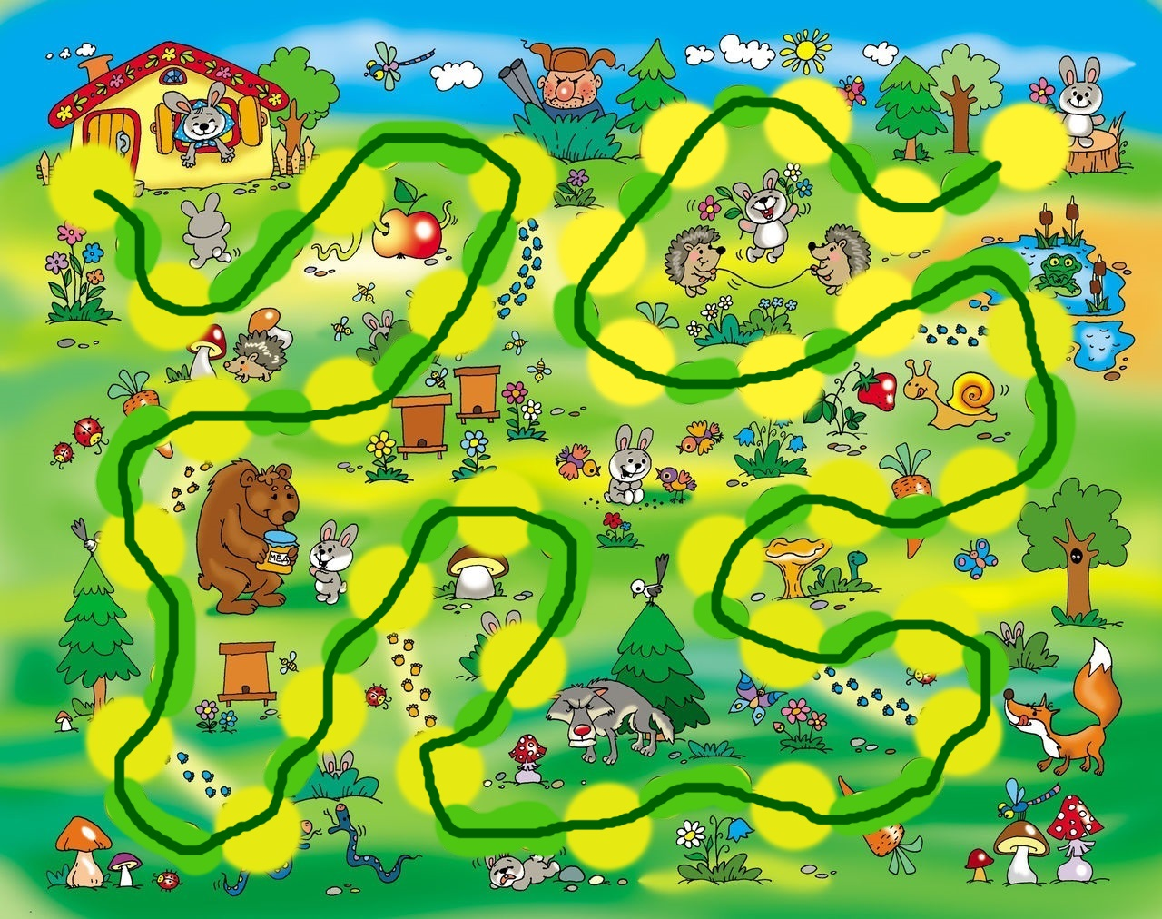
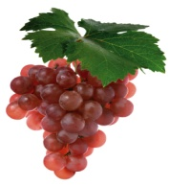
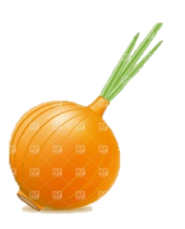
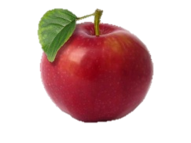
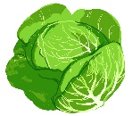
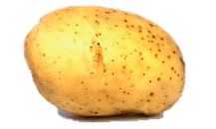
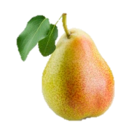

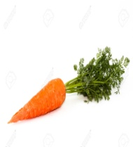
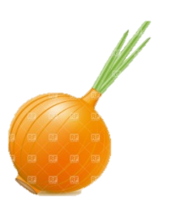

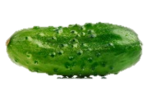
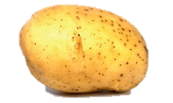

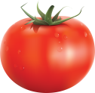
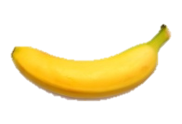
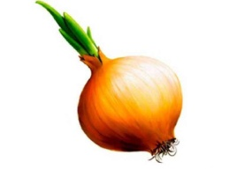

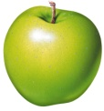


ФИНИШ
СТАРТ
10
1
3
2
9
4
8
7
5
6

Slide 4
1 вариант
2 вариант
3 вариант
4 вариант
5 вариант
6 вариант

Slide 5
1 вариант
2 вариант
3 вариант
4 вариант
5 вариант
6 вариант

Slide 6
2 вариант
4 вариант
1 вариант
3 вариант

Slide 7
1 вариант
3 вариант
2 вариант
4 вариант

Slide 8



САННЫ ТАП – НАЙДИ ЦИФРУ
1
5
2
4
6
9
7
10
?
8
3

Slide 9
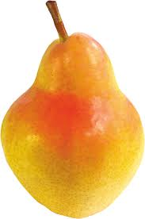
САННЫ ТАП – НАЙДИ ЦИФРУ
1
8
6
4
7
9
3
10
5
2

Slide 10
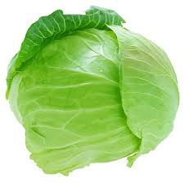
САННЫ ТАП – НАЙДИ ЦИФРУ
2
5
4
7
9
6
8
10
3
1

Slide 11
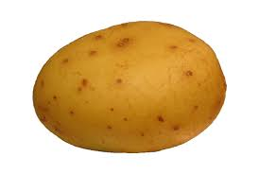
1
4
САННЫ ТАП – НАЙДИ ЦИФРУ
2
5
6
3
10
8
9
7
?

Slide 12
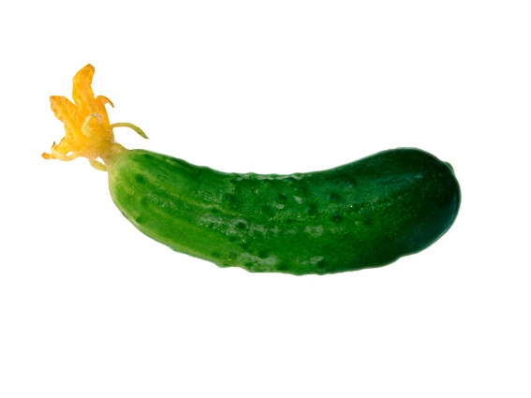
САННЫ ТАП – НАЙДИ ЦИФРУ
1
3
5
7
9
4
2
6
8
10
?

Slide 13
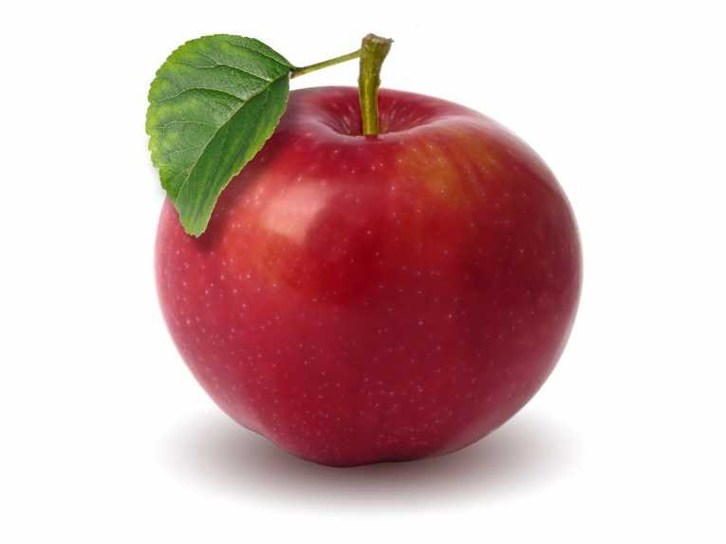
САННЫ ТАП – НАЙДИ ЦИФРУ
1
6
3
4
7
8
5
2
10
9

Slide 14
“ТАБЫШМАКНЫҢ ҖАВАБЫН ТАТАРЧА ӘЙТ” “ОТГАДАЙ ЗАГАДКУ, СКАЖИ ОТВЕТ ПО- ТАТАРСКИ”
?
Как надела сто рубах,
Захрустела на зубах.

Slide 15
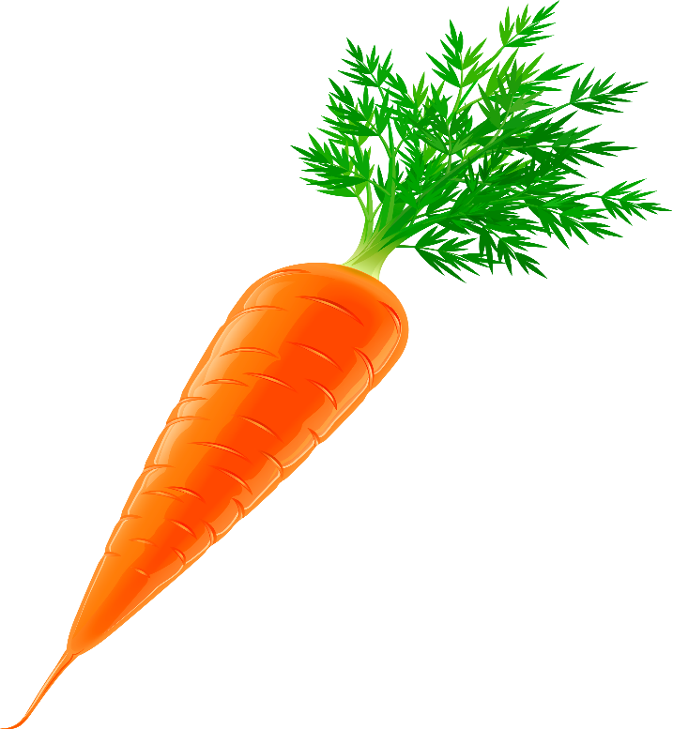
“ТАБЫШМАКНЫҢ ҖАВАБЫН ТАТАРЧА ӘЙТ” “ОТГАДАЙ ЗАГАДКУ, СКАЖИ ОТВЕТ ПО- ТАТАРСКИ”
?
Красна девица
Сидит в темнице,
А коса на улице.

Slide 16

“ТАБЫШМАКНЫҢ ҖАВАБЫН ТАТАРЧА ӘЙТ” “ОТГАДАЙ ЗАГАДКУ, СКАЖИ ОТВЕТ ПО- ТАТАРСКИ”
?
Сидит дед во сто шуб одет,
Кто его раздевает,
Тот слезы проливает.

Slide 17
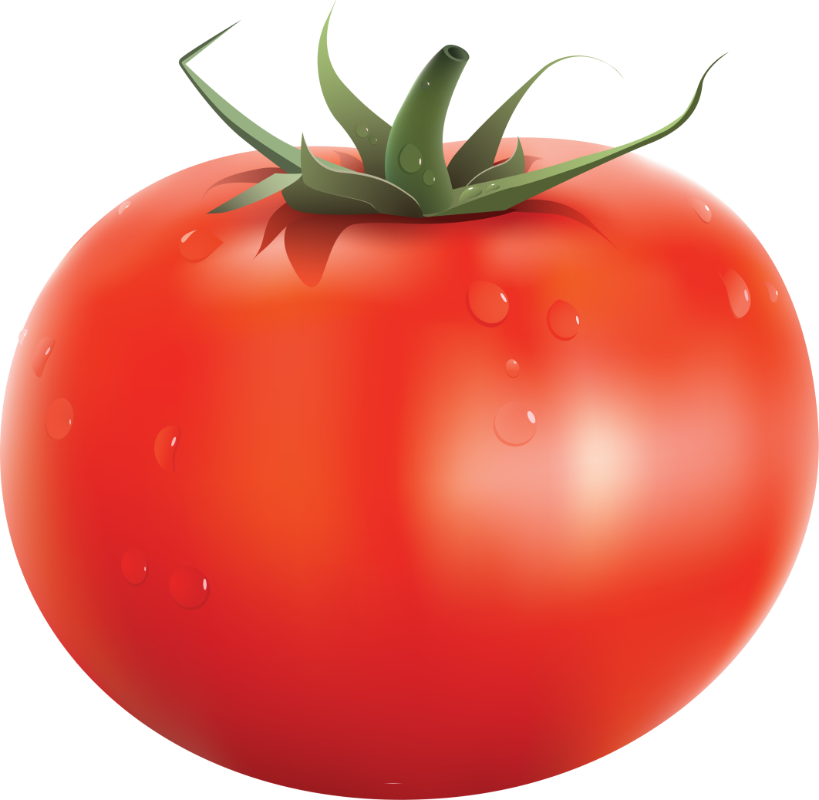
“ТАБЫШМАКНЫҢ ҖАВАБЫН ТАТАРЧА ӘЙТ” “ОТГАДАЙ ЗАГАДКУ, СКАЖИ ОТВЕТ ПО- ТАТАРСКИ”
?
Как на нашей грядке
Выросли загадки
Сочные да крупные,
Вот такие круглые.
Летом зеленеют,
К осени краснеют.

Slide 18
“ТАБЫШМАКНЫҢ ҖАВАБЫН ТАТАРЧА ӘЙТ”
“ОТГАДАЙ ЗАГАДКУ, СКАЖИ ОТВЕТ ПО- ТАТАРСКИ”
?
Как на нашей грядке
Выросли загадки
Сочные да крупные,
Вот такие круглые.
Летом зеленеют,
К осени краснеют.

Slide 19

“ТАБЫШМАКНЫҢ ҖАВАБЫН ТАТАРЧА ӘЙТ” “ОТГАДАЙ ЗАГАДКУ, СКАЖИ ОТВЕТ ПО- ТАТАРСКИ”
?
Красна девица
Сидит в темнице,
А коса на улице.

Slide 20




“НӘРСӘ ЮК?”
Предметны алырга
Убрать предмет
СУГАН
ПОМИДОР
КЫЯР
КИШЕР
БӘРӘҢГЕ
КӘБЕСТӘ

Slide 21
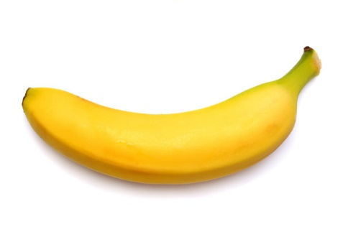
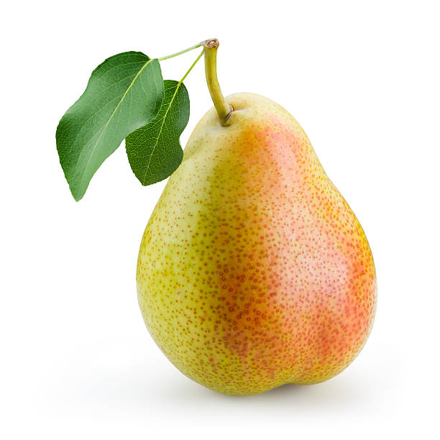
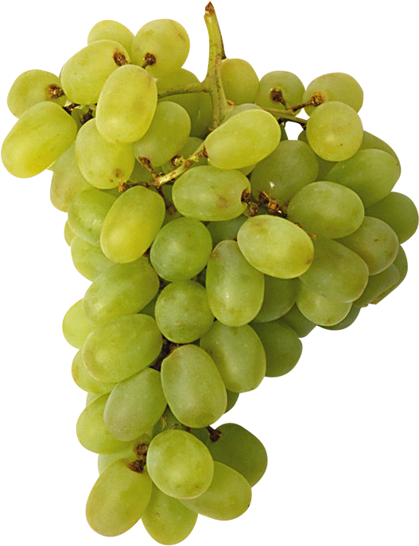
НӘРСӘ ЮК?
ПРЕДМЕТНЫ АЛЫРГА
УБРАТЬ ПРЕДМЕТ
АЛМА
ВИНОГРАД
ГРУША
БАНАН

Slide 22
“НӘРСӘ ЮК?”
Предметны алырга
Убрать предмет
СУГАН
ПОМИДОР
КЫЯР
КИШЕР
БӘРӘҢГЕ
КӘБЕСТӘ

Slide 23
НӘРСӘ ЮК?
ПРЕДМЕТНЫ АЛЫРГА
УБРАТЬ ПРЕДМЕТ
АЛМА
ВИНОГРАД
ГРУША
БАНАН

Slide 24













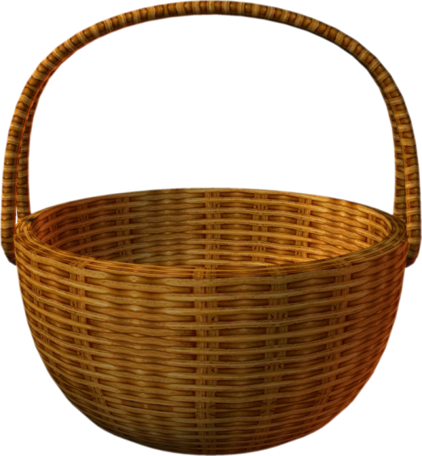
3
“Кәрзиндә нинди сан күрсәтелгән, шул күләмдә груша җый”
“Какая цифра нарисована на корзине, набери столько же груш”

Slide 25
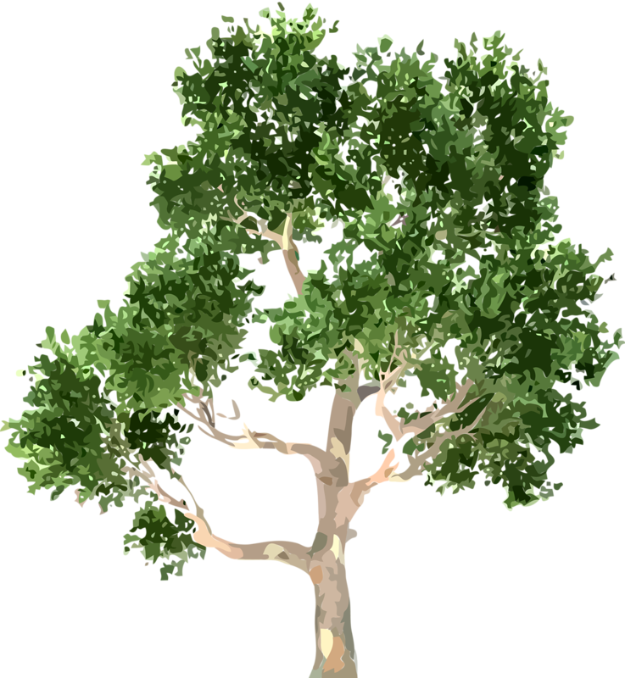
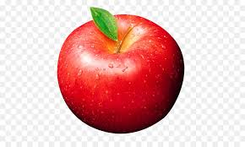
5
“Кәрзиндә нинди сан күрсәтелгән, шул күләмдә алма җый”
“Какая цифра нарисована на корзине, набери столько же яблок”

Slide 26




8
“Кәрзиндә нинди сан күрсәтелгән, шул күләмдә груша җый”
“Какая цифра нарисована на корзине, набери столько же груш”

Slide 27
10
“Кәрзиндә нинди сан күрсәтелгән, шул күләмдә алма җый”
“Какая цифра нарисована на корзине, набери столько же яблок”

Slide 28

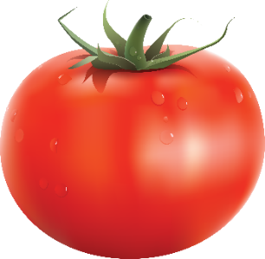
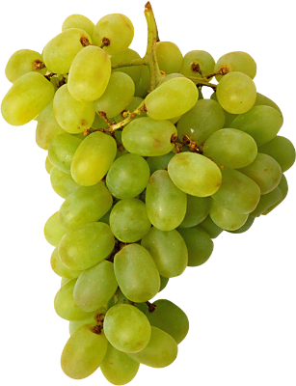

“КӘРЗИНГӘ ЯШЕЛЧӘЛӘРНЕ ҖЫЙ”
“СОБЕРИ В КОРЗИНУ ОВОЩИ”

Slide 29
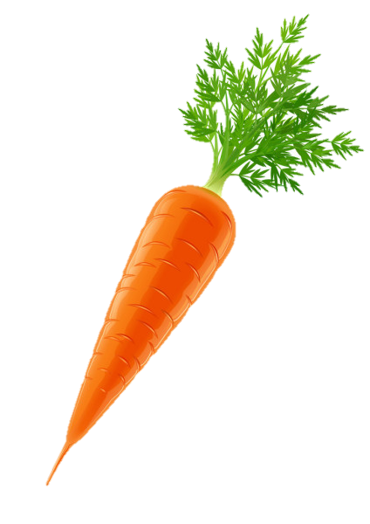

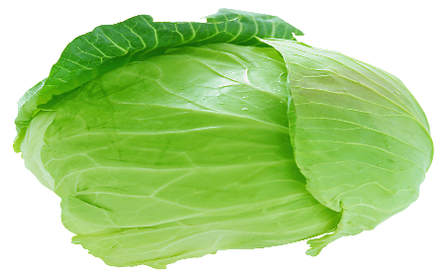
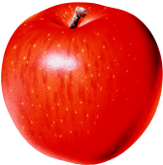

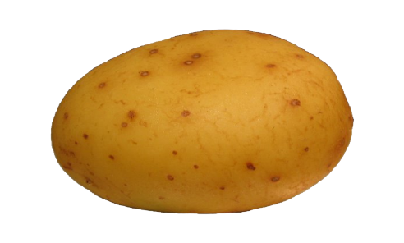

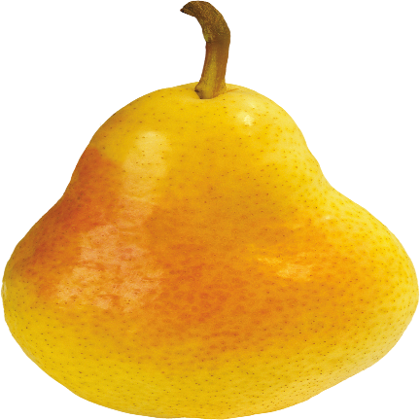
“КӘРЗИНГӘ ҖИЛӘК-ҖИМЕШ ҖЫЙ” “СОБЕРИ В КОРЗИНУ ФРУКТЫ И ЯГОДЫ”

Slide 30
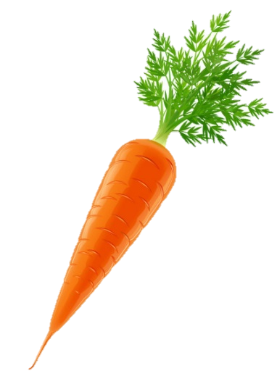
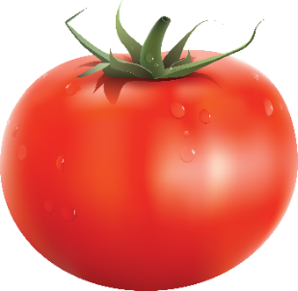

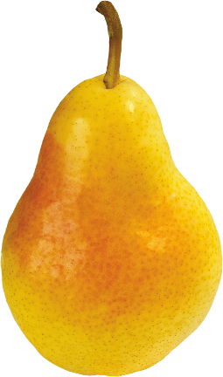
“КӘРЗИНГӘ ЯШЕЛЧӘЛӘРНЕ ҖЫЙ” “СОБЕРИ В КОРЗИНУ ОВОЩИ”

Slide 31
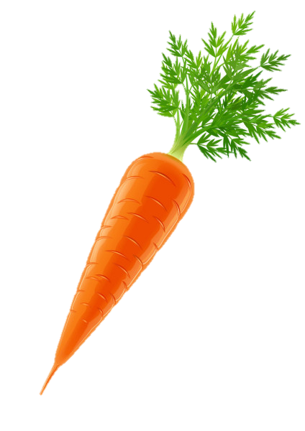


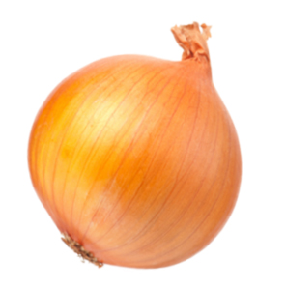
“КӘРЗИНГӘ ҖИЛӘК-ҖИМЕШ ҖЫЙ”
“СОБЕРИ В КОРЗИНУ ФРУКТЫ И ЯГОДЫ”

Slide 32


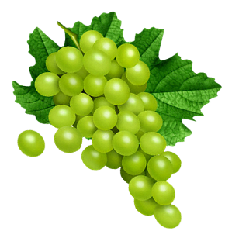



“САРЫ ТӨСТӘГЕ ЯШЕЛЧӘЛӘРНЕ ҺӘМ ҖИЛӘК-ҖИМЕШЛӘРНЕ ҖЫЙ”
“СОБЕРИ ФРУКТЫ, ЯГОДЫ И ОВОЩИ ЖЕЛТОГО ЦВЕТА»

Slide 33


“ЯШЕЛ ТӨСТӘГЕ ЯШЕЛЧӘЛӘРНЕ ҺӘМ ҖИЛӘК-ҖИМЕШЛӘРНЕ ҖЫЙ”
“СОБЕРИ ФРУКТЫ, ЯГОДЫ И ОВОЩИ ЗЕЛЕНОГО ЦВЕТА»

Slide 34

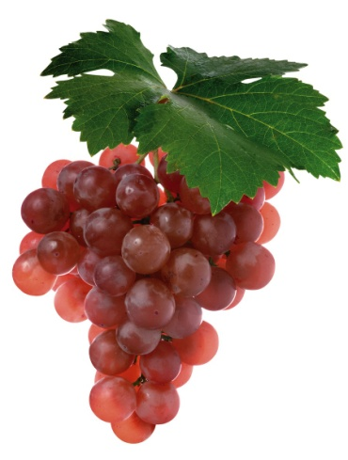



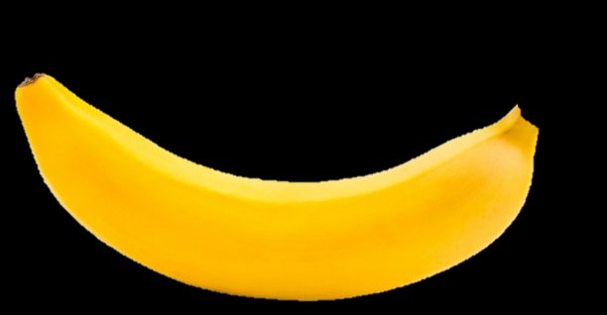
“КЫЗЫЛ ТӨСТӘГЕ ЯШЕЛЧӘЛӘРНЕ ҺӘМ ҖИЛӘК-ҖИМЕШЛӘРНЕ ҖЫЙ”
“СОБЕРИ ФРУКТЫ, ЯГОДЫ И ОВОЩИ КРАСНОГО ЦВЕТА»

Slide 35
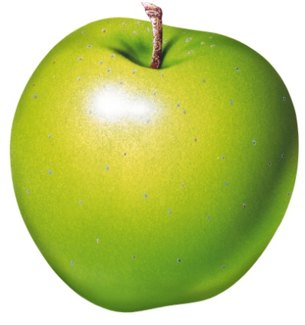
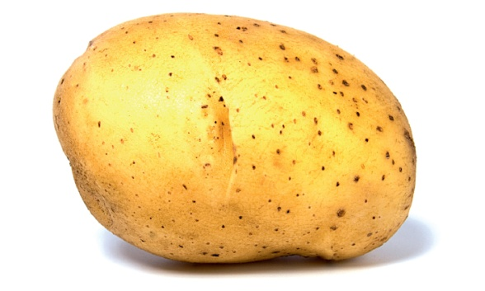


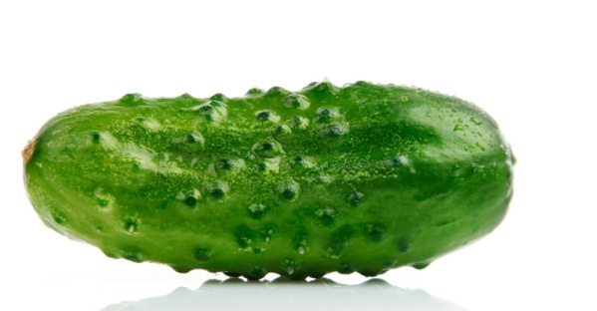
НӘРСӘ АРТЫК? - ЧТО ЛИШНИЕ?

Slide 36



НӘРСӘ АРТЫК? - ЧТО ЛИШНИЕ?

Slide 37




НӘРСӘ АРТЫК? - ЧТО ЛИШНИЕ?

Slide 38




НӘРСӘ АРТЫК? - ЧТО ЛИШНИЕ?

Slide 39
1 вариант
3 вариант
4 вариант
2 вариант

Slide 40
1 вариант
2 вариант
3 вариант

Slide 41
1 вариант
3 вариант
4 вариант
2 вариант

Slide 42








КЫЗНЫ СЫЙЛА!
УГОСТИ ДЕВОЧКУ!

Slide 43

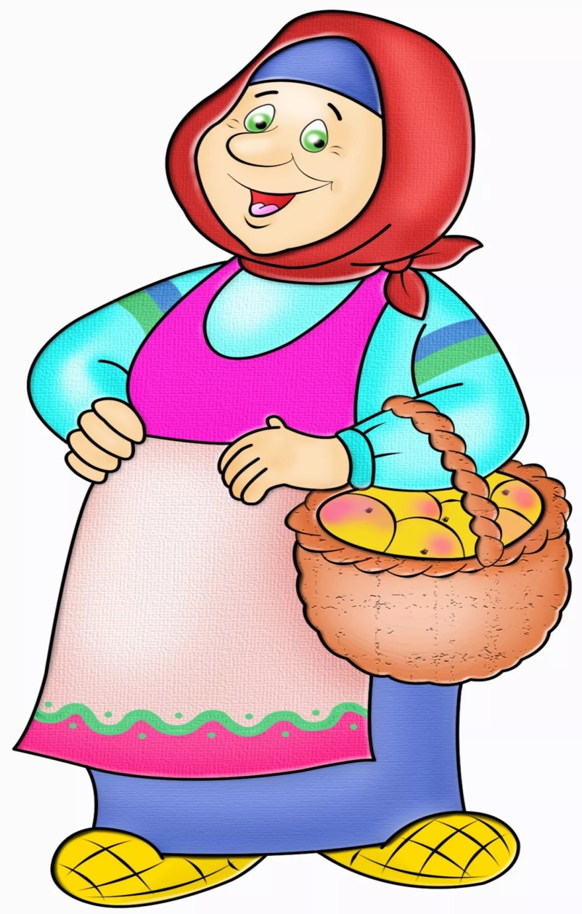

ӘБИНЕ СЫЙЛА! – УГОСТИ БАБУШКУ!

Slide 44

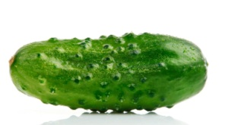
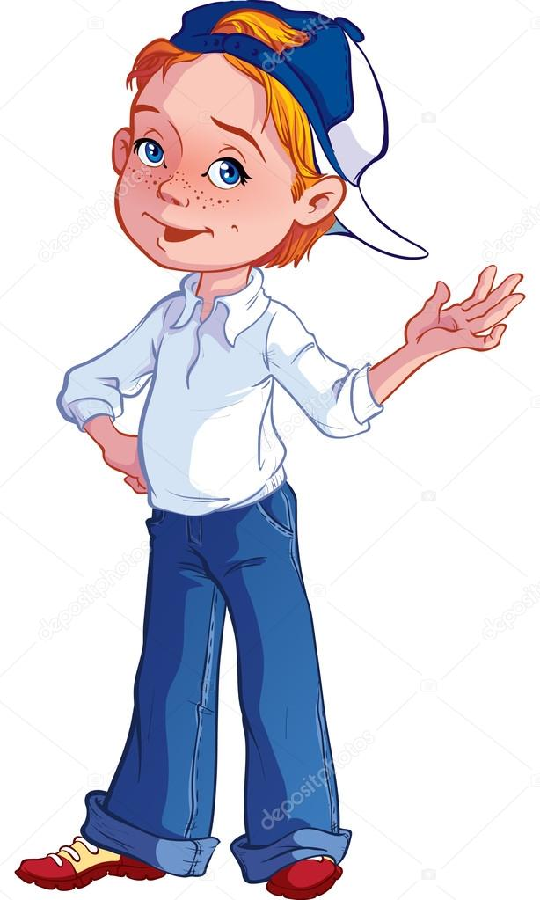
МАЛАЙНЫ СЫЙЛА! – УГОСТИ МАЛЬЧИКА!

Slide 45


